Slide 1

MÔN: ĐỊA LÝ 5
BÀI 1: Việt Nam- Đất nước chúng ta

Slide 2
1/ Vị trí Việt Nam nằm ở khu vực nào của Châu Á?
Nội dung 1
2/ Lãnh thổ Việt Nam bao gồm những phần nào?
I/ Vị trí địa lí và giới hạn của nước ta
(Quan sát lược đồ, đọc thông tin SGK)
3/ Phần đất liền của nước ta giáp với những nước nào?
4/ Biển bao bọc phía nào phần đất liền của nước ta? Tên biển là gì?
Nội dung 3
5/ Kể tên một số đảo và quần đảo
của nước ta.
Nội dung 4

Slide 3
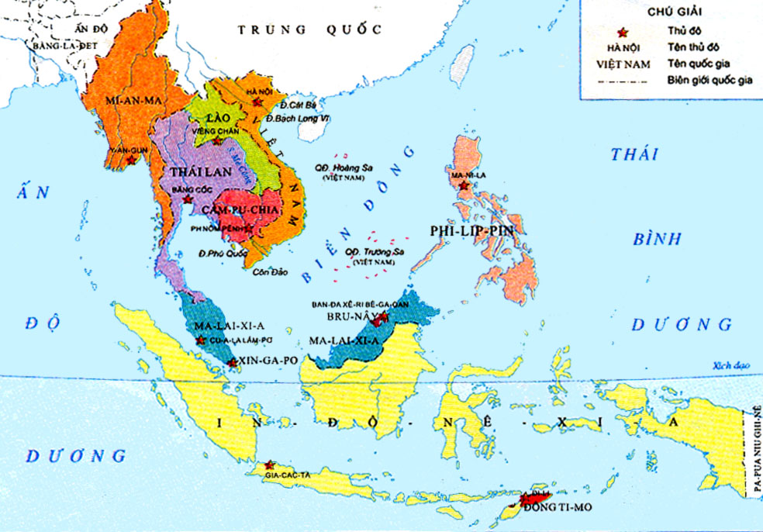

Slide 4
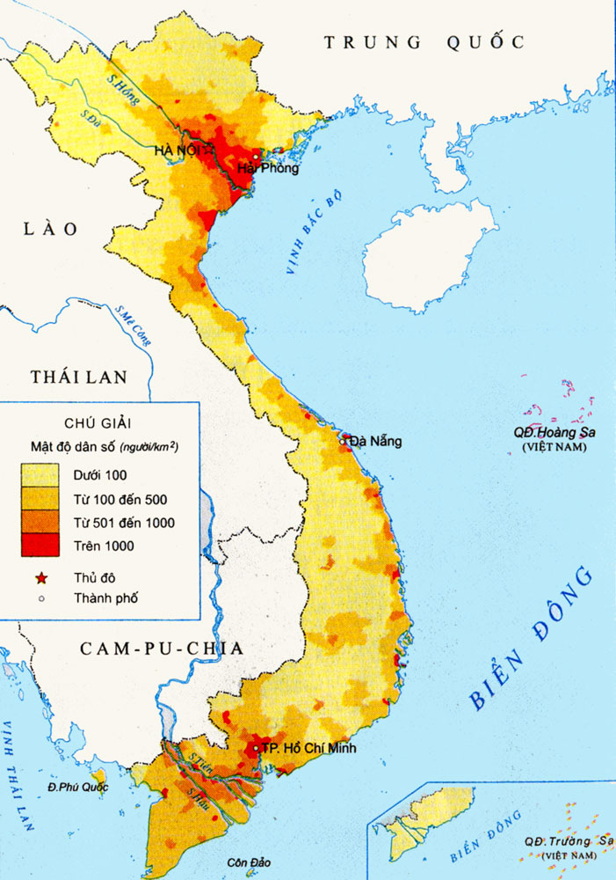
1/ Việt Nam nằm trên bán đảo Đông Dương, thuộc khu vực Đông Nam Á
1/ Vị trí Việt Nam nằm ở khu vực nào của Châu Á?
2/ Đất nước ta vừa có đất liền vừa có biển, đảo và quần đảo
2/ Lãnh thổ Việt Nam bao gồm những phần nào?
3/ Phần đất liền của nước ta giáp với những nước nào?
3/ Các nước giáp phần đất liền với nước ta có: Trung Quốc; Lào và Cam-pu-chia.
4/ Biển bao bọc phía nào phần đất liền của nước ta? Tên biển là gì?
4/ Biển bao phía Đông, phía Nam và phía Tây Nam của nước ta. Tên gọi là Biển Đông
5/ Một số đảo và quần đảo của nước ta như: Cát Bà; Bạch Long Vĩ; Phú Quốc; Côn Đảo … Quần đảo: Hoàng sa và Trường Sa ...
5/ Kể tên một số đảo và quần đảo của nước ta.

Slide 5
Vị trí địa lí và giới hạn của nước ta
Việt Nam nằm trên bán đảo Đông Dương, thuộc khu vực Đông Nam Á
Đất nước ta vừa có đất liền vừa có biển, đảo và quần đảo.
Các nước giáp phần đất liền với nước ta có: Trung Quốc; Lào và Cam-pu-chia.
Biển bao phía Đông, phía Nam và phía Tây Nam của nước ta. Tên gọi là Biển Đông.
Một số đảo và quần đảo của nước ta như: Cát Bà; Bạch Long Vĩ; Phú Quốc; Côn Đảo … Quần đảo: Hoàng sa và Trường Sa ...

Slide 6

Với vị trí như vậy nước ta lại có vùng biển thông với đại dương nên thuận lợi gì cho việc giao lưu với các nước khác trong khu vực và trên thế giới?

Slide 7

Thuận lợi: Vị trí nước ta thuận lợi cho việc giao lưu nhiều nước trên thế giới bằng đường bộ, đường biển, đường hàng không.
Khó khăn: Vì nước ta ở sát biển nên hay có bão về mùa hè và mùa thu.

Slide 8
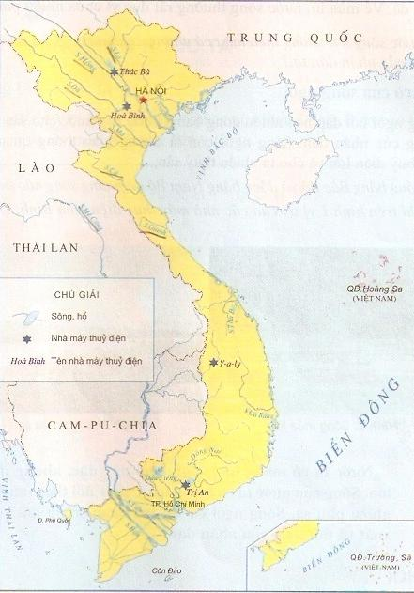
+ Phần đất liền nước ta giống hình gì?
Đồng Hới
< 50 km
+ Từ Bắc vào Nam, phần đất liền nước ta dài bao nhiêu km?
1650 km
+ Nơi hẹp nhất nước ta là bao nhiêu km?

Slide 9
Dựa vào bảng số liệu:
Tên nước | Diện tích (km²)
Trung Quốc | 9597 000
Nhật Bản | 378 000
Việt Nam | 330 000
Lào | 237 000
Cam-pu-chia | 181 000
- Diện tích lãnh thổ nước ta là bao nhiêu km?
Diện tích lãnh thổ nước ta vào khoảng 330.000km².
- Hãy cho biết những nước nào có diện tích lớn và nhỏ hơn nước ta?

Slide 10



Hình dạng và diện tích
- Hình dáng phần đất liền giống hình chữ S.
- Từ Bắc vào Nam phần đất liền dài 1650km.
- Từ Tây sang Đông nơi hẹp nhất là Đồng Hới chưa đầy 50km
- Diện tích lãnh thổ nước ta vào khoảng 330.000km²

Slide 11
Nội dung
Nước ta nằm trên bán đảo Đông Dương, thuộc khu vực Đông Nam Á. Đất nước ta gồm phần đất liền có đường bờ biển giống hình chữ S và vùng biển rộng lớn thuộc Biển Đông với nhiều đảo và quần đảo

Slide 12
TRÒ CHƠI:
RUNG CHUÔNG VÀNG
CÂU 1
CÂU 2
CÂU 3
CÂU 4
CÂU 5
CÂU 6

Slide 13
Câu 1:
Phần đất liền của nước ta có đặc điểm là:
Đáp án: Hẹp ngang, chạy dài theo hướng Bắc Nam, có đường bờ biển cong như hình chữ S
4
3
2
5
1
HẾT GIỜ

Slide 14
Câu 2
Từ Bắc vào Nam chiều dài của nước ta là:
Đáp án: 1650 km
3
4
1
5
2
Hết giờ

Slide 15
Câu 3:
Diện tích của nước ta ……
Đáp án: 330000 km²
3
4
5
1
2
Hết giờ

Slide 16
Câu 4:
Phần đất liền của nước ta giáp với nước:
Đáp án: Trung Quốc; Lào và Cam-pu-chia.
4
1
2
4
3
Hết giờ

Slide 17
Câu 5:
Phần đất liền nước ta giống hình
Đáp án: Chữ S
3
2
1
4
5
Hết giờ

Slide 18
Câu 6:
Tỉnh nào hẹp nhất nước ta chỉ với 50 km :
Đáp án: Đồng Hới (Quảng Bình)
2
4
3
5
1
Hết giờ

Slide 19


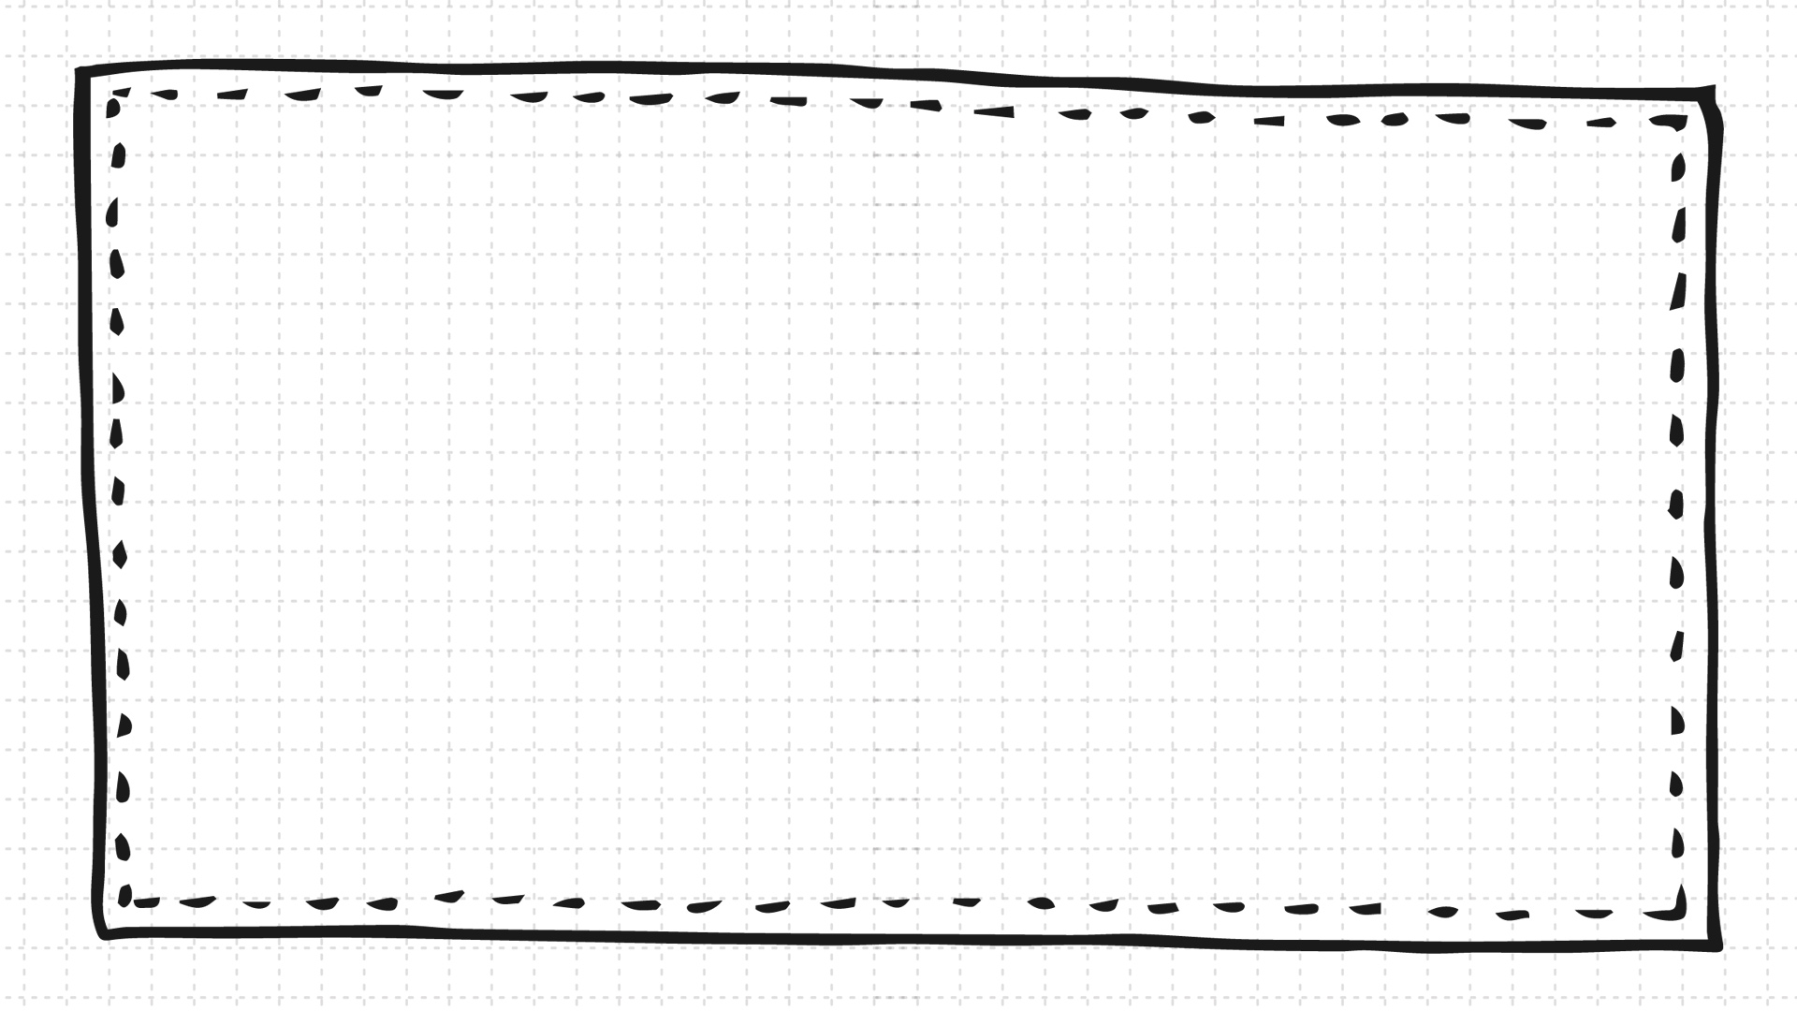



Chúc các em luôn chăm ngoan, học giỏi và hãy giữ gìn sức khỏe của mình nhé!

Slide 20
YÊU CẦU CẦN ĐẠT:
1. Năng lực:
- Nắm vị trí, giới hạn, hình dạng, diện tích nước Việt Nam và hiểu được những thuận lợi về vị trí lãnh thổ nước ta.
- Chỉ được giới hạn, mô tả vị trí , hình dạng nước ta ; ghi nhớ diện tích của Việt Nam.
2. Phẩm chất: Tự hào về Tổ quốc.
3. Nội dung tích hợp: Giới thiệu bản đồ Việt Nam và khẳng định chủ quyền đối với hai quần đảo Hoàng Sa, Trường Sa là của Việt Nam.

Slide 21
Địa lý
Việt Nam- Đất nước chúng ta
Việt Nam nằm ở đâu? Thuộc khu vực nào?
Lãnh thổ Việt Nam bao gồm những phần nào?
Biển bao bọc phía nào phần đất liền của nước ta? Tên biển là gì?

